Slide 1
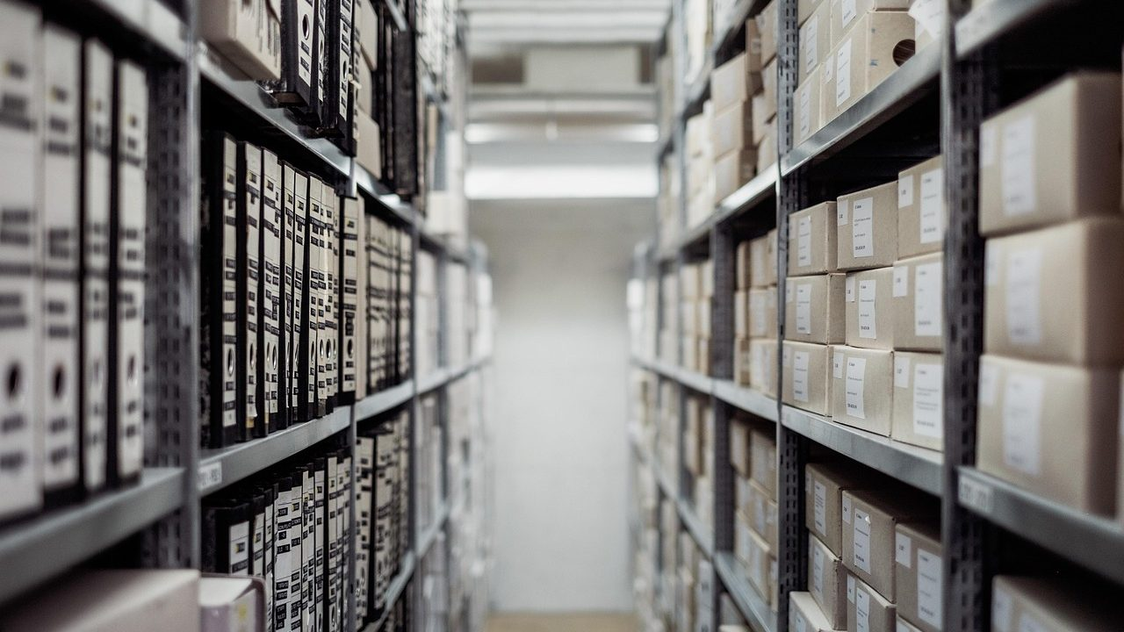
Existencias físicas,
registradas y
disponibles
Carlos Castro
Ver el OA en pinturasespecializadas.lumbre.lat
Notes:
Objeto de aprendizaje de Lumbre · Carlos Castro
Enlace: https://pinturasespecializadas.lumbre.lat/object/existencias-fisicas-registradas-y-disponibles

Slide 2
Acerca de este OA · 1 de 3
Objetivo
Distinguir las existencias físicas, las registradas y las disponibles de una misma referencia; calcular la disponibilidad restando reservas, mercancía en tránsito y unidades bloqueadas por incidencia; confirmar antes de prometer con una cifra, un plazo y una condición; y registrar y escalar un descuadre entre registro y estantería sin ajustar datos por cuenta propia.
Existencias físicas, registradas y disponibles
2 / 115
Notes:
Enlace al OA: https://pinturasespecializadas.lumbre.lat/object/existencias-fisicas-registradas-y-disponibles

Slide 3
Acerca de este OA · 2 de 3
Descripción
Objeto de formación interna sobre la disponibilidad real de un producto en tienda: qué es el conteo físico, qué es la cifra del sistema y qué es lo que se puede prometer. Enseña la cadena de restas (reservas, transferencias en curso, incidencias y mermas sin dar de baja), la forma de confirmar antes de prometer y qué hacer cuando el registro y la estantería no cuadran. Todas las cifras son supuestos didácticos ficticios; la ruta interna concreta queda pendiente de validación de la empresa.
Autoría: Carlos Castro
Existencias físicas, registradas y disponibles
3 / 115
Notes:
Continuación de «Acerca de este OA» (2 de 3).

Slide 4
Acerca de este OA · 3 de 3
Etiquetas: existencias · disponibilidad · reservas · transferencias · incidencias · inventario · PBA · mostrador
Existencias físicas, registradas y disponibles
4 / 115
Notes:
Continuación de «Acerca de este OA» (3 de 3).

Slide 5
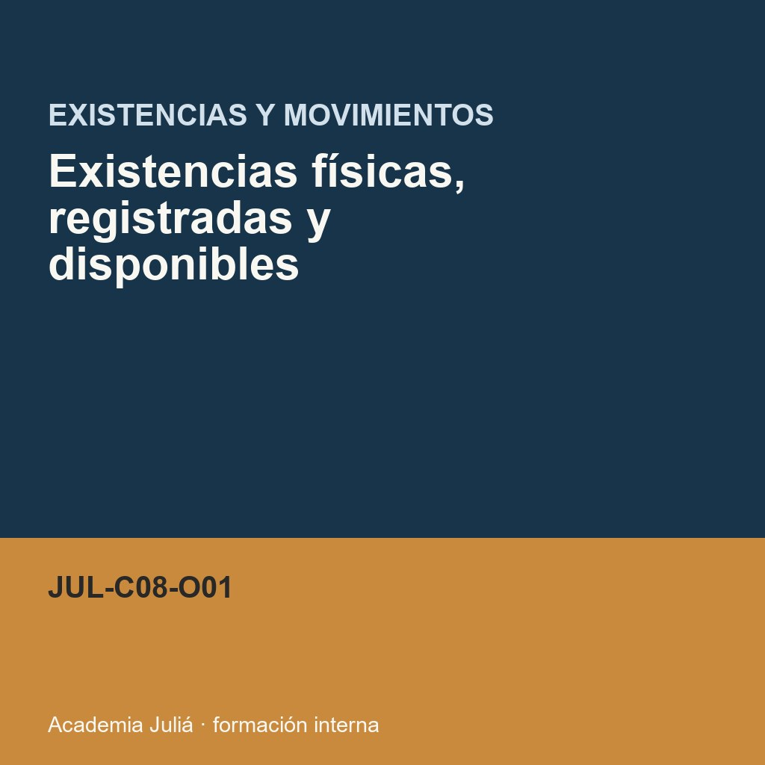
Existencias físicas, registradas y disponibles
Disponibilidad de existencias: el punto donde una cifra deja de ser un dato y se convierte en un compromiso con un cliente. Portada de identidad de la Academia de Pinturas Especializadas (formación interna).
Ver imagen original en el OA
Notes:
Imagen del OA: assets/cover.jpg
Texto alternativo: Portada de la Academia de Pinturas Especializadas con el título del objeto sobre fondo azul y franja ocre, y el código JUL-C08-O01
Pie: Disponibilidad de existencias: el punto donde una cifra deja de ser un dato y se convierte en un compromiso con un cliente. Portada de identidad de la Academia de Pinturas Especializadas (formación interna).
Enlace: https://pinturasespecializadas.lumbre.lat/object/existencias-fisicas-registradas-y-disponibles

Slide 6
Existencias físicas, registradas y disponibles · 1 de 5
Llama un cliente para confirmar dos cajas de un esmalte. Miras el sistema, ves una cifra holgada y dices «sí, hay». Media hora después estás delante de la estantería con tres botes sueltos, un carrito de preparación a medio cerrar y un palé precintado con el nombre de otra tienda. El número de la pantalla no mentía: simplemente no respondía a la pregunta que acabas de contestar en voz alta. Entre «cuánto registra el sistema» y «cuánto puedo prometer yo ahora» hay tres magnitudes distintas y varias restas que casi nadie hace a tiempo.
Existencias físicas, registradas y disponibles
6 / 115

Slide 7
Existencias físicas, registradas y disponibles · 2 de 5
Este objeto enseña a separar las tres magnitudes —físico, registrado y disponible—, a calcular la disponibilidad restando lo reservado, lo que está en tránsito hacia otro destino y lo bloqueado por una incidencia, y a confirmar antes de prometer con una cifra, un plazo y una condición. Lo que cada tienda concreta hace
con un descuadre (en qué pantalla se anota, quién puede reservar, quién autoriza un ajuste de inventario) depende del procedimiento interno de la empresa y está pendiente de validación: aquí se aprende el control, no una ruta inventada. Todos los números que verás son datos ficticios de supuestos
Existencias físicas, registradas y disponibles
7 / 115
Notes:
Continuación de «Existencias físicas, registradas y disponibles» (2 de 5).

Slide 8
Existencias físicas, registradas y disponibles · 3 de 5
didácticos.
Ninguna cifra de existencias es una promesa hasta que sabes a qué magnitud pertenece y la has comprobado hoy.
— Regla de la disponibilidad. Un número sin magnitud y sin fecha se convierte en un compromiso que luego no puedes cumplir.
Existencias físicas, registradas y disponibles
8 / 115
Notes:
Continuación de «Existencias físicas, registradas y disponibles» (3 de 5).

Slide 9
Existencias físicas, registradas y disponibles · 4 de 5
Dependencia interna pendiente
Este objeto enseña controles generales y verificables de la disponibilidad (conteo, identificación de magnitudes, cadena de restas, confirmación y registro de descuadres). Faltan datos internos que debe confirmar la casa (ver §5.3 del plan): cómo se llama el sistema de stock de la empresa y qué campos o estados ofrece para saber si una unidad aparece como reservada, apartada o bloqueada; quién puede reservar y con qué alcance (un
Existencias físicas, registradas y disponibles
9 / 115
Notes:
Continuación de «Existencias físicas, registradas y disponibles» (4 de 5).

Slide 10
Existencias físicas, registradas y disponibles · 5 de 5
cliente concreto, un pedido preparado, un trabajo en curso, cuánto tiempo queda reservado); cómo se registra la mercancía en tránsito entre la PBA y la tienda y desde qué momento deja de contar en un punto de venta y empieza a contar en el otro; y quién autoriza un ajuste de inventario y por qué cauce se investiga una diferencia. Hasta entonces, nada de esto se afirma como norma: se enseña a preguntar, a trabajar con la cifra comprobada y a
escalar.
Existencias físicas, registradas y disponibles
10 / 115
Notes:
Continuación de «Existencias físicas, registradas y disponibles» (5 de 5).

Slide 11
1 · «Queda» no es lo mismo que «está» · 1 de 5
En el lenguaje del mostrador se usa la misma palabra —«queda», «hay», «te lo tengo»— para cosas muy distintas. Un envase puede quedar en la estantería y no estar disponible porque pertenece a un pedido ya preparado; puede estar registrado en el sistema y no existir físicamente porque se rompió y nadie dio la baja; y puede estar disponible en otra tienda y no en la tuya. Nombrar cada magnitud con su palabra evita la mitad de los compromisos que luego no se cumplen. Estas son las palabras que se usan en este objeto:
Existencias físicas, registradas y disponibles
11 / 115

Slide 12
1 · «Queda» no es lo mismo que «está» · 2 de 5
•
EXISTENCIAS FÍSICAS: lo que cuento con mis ojos en la estantería de este punto de venta, en este momento. Es un hecho medido, no un dato del programa.
•
EXISTENCIAS REGISTRADAS: la cifra que devuelve el sistema. Es la consecuencia de las entradas y salidas que se han ido registrando; puede estar desfasada.
•
UNIDADES RESERVADAS: unidades comprometidas con un pedido preparado, un apartado o un trabajo en curso. Están físicamente, pero ya no son libres.
Existencias físicas, registradas y disponibles
12 / 115
Notes:
Continuación de «1 · «Queda» no es lo mismo que «está»» (2 de 5).

Slide 13
1 · «Queda» no es lo mismo que «está» · 3 de 5
•
MERCANCÍA EN TRÁNSITO: unidades que están en mi estantería pero asignadas a salida hacia otro destino, o unidades que vienen de otra tienda y aún no han llegado.
•
UNIDADES BLOQUEADAS POR INCIDENCIA: dañadas, abiertas, sin etiquetar, con lote dudoso o pendientes de una comprobación. No se venden ni se prometen.
•
DISPONIBILIDAD: lo que puedo prometer ahora en este punto de venta, con la cifra, el plazo y la condición que luego pueda sostener.
Existencias físicas, registradas y disponibles
13 / 115
Notes:
Continuación de «1 · «Queda» no es lo mismo que «está»» (3 de 5).

Slide 14
1 · «Queda» no es lo mismo que «está» · 4 de 5
•
DIFERENCIA O DESCUADRE: la desviación entre lo registrado y lo contado. Es un dato que se investiga, no un número que se borra.
•
MERMA: unidad perdida o destruida que debe salir del registro por la vía autorizada. Mientras no se da de baja, el registro dice más de lo que hay.
Existencias físicas, registradas y disponibles
14 / 115
Notes:
Continuación de «1 · «Queda» no es lo mismo que «está»» (4 de 5).

Slide 15
1 · «Queda» no es lo mismo que «está» · 5 de 5
Tres preguntas antes de abrir la boca
¿CUÁNTO HAY de verdad delante de mis ojos? (físico comprobado). ¿CUÁNTO DICE el sistema y desde cuándo? (registrado). ¿CUÁNTO ME QUEDA LIBRE después de restar reservas, tránsitos e incidencias? (disponible). La tercera es la única que se le dice al cliente como compromiso, y solo si la primera está comprobada hoy.
Existencias físicas, registradas y disponibles
15 / 115
Notes:
Continuación de «1 · «Queda» no es lo mismo que «está»» (5 de 5).

Slide 16
2 · Las tres magnitudes, una por una
Las tres magnitudes se parecen en que son un número con una referencia y un formato por delante, y se diferencian en todo lo demás: quién las produce, cuándo caducan y para qué sirven. Confundirlas es la raíz de la mayoría de los «te lo dije y no estaba». La figura siguiente pone las tres sobre la misma referencia ficticia para que se vea que pueden ser tres números distintos a la vez, y los tres «correctos».
Existencias físicas, registradas y disponibles
16 / 115

Slide 17
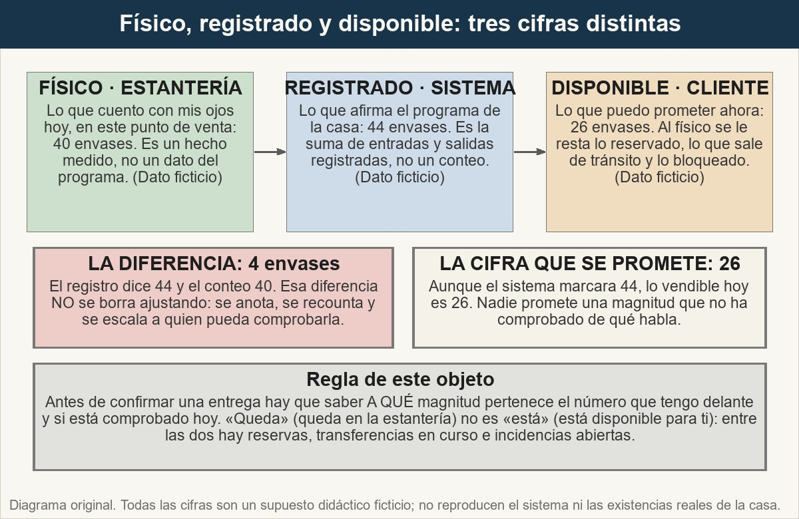
2 · Las tres magnitudes, una por una
Una misma referencia en tres cifras distintas (datos ficticios). Físico es lo contado hoy; registrado, lo que afirma el sistema; disponible, lo que queda tras restar reservas, tránsitos e incidencias. La diferencia de 4 envases se investiga: no se ajusta por cuenta propia.
Ver imagen original en el OA
Notes:
Imagen del OA: assets/fig-estados.jpg
Texto alternativo: Diagrama con tres recuadros en fila: físico en la estantería 40 envases contados, registrado en el sistema 44 envases, disponible para el cliente 26 envases, con dos recuadros debajo sobre la diferencia de 4 envases y la cifra que se promete
Pie: Una misma referencia en tres cifras distintas (datos ficticios). Físico es lo contado hoy; registrado, lo que afirma el sistema; disponible, lo que queda tras restar reservas, tránsitos e incidencias. La diferencia de 4 envases se investiga: no se ajusta por cuenta propia.
Enlace: https://pinturasespecializadas.lumbre.lat/object/existencias-fisicas-registradas-y-disponibles

Slide 18
2 · Las tres magnitudes, una por una · 1 de 3
El físico solo existe en presente: caduca en cuanto entra un pedido, sale un carrito de preparación o se cae un bote. Una cifra física de ayer no es un dato, es un recuerdo. Por eso, cuando la entrega es comprometida —un cliente que viene a recoger, un transportista que espera—, el físico se cuenta, no se deduce.
Existencias físicas, registradas y disponibles
18 / 115

Slide 19
2 · Las tres magnitudes, una por una · 2 de 3
El registrado es un cálculo acumulado: lo que entró menos lo que se ha ido registrando que salía. Es muy útil para detectar tendencias y para el PBA, pero arrastra todo lo que no se registró: una rotura no dada de baja, una venta apurada sin salida, una transferencia que salió sin documento o una recepción con diferencia no anotada. Si el registro está por encima del conteo, casi siempre hay algo sin registrar; si está por debajo, suele haber mercancía que entró sin registro (o una devolución mal cerrada).
Existencias físicas, registradas y disponibles
19 / 115
Notes:
Continuación de «2 · Las tres magnitudes, una por una» (2 de 3).

Slide 20
2 · Las tres magnitudes, una por una · 3 de 3
El disponible no es un dato que esté en ninguna parte: se calcula cada vez que se necesita. Es la magnitud operativa del mostrador y la única que puede convertirse en una promesa con fecha.
Existencias físicas, registradas y disponibles
20 / 115
Notes:
Continuación de «2 · Las tres magnitudes, una por una» (3 de 3).

Slide 21
2 · Las tres magnitudes, una por una
Dónde vive cada magnitud, quién la produce y para qué sirve
Existencias físicas, registradas y disponibles
21 / 115
Notes:
Título completo de la tabla que sigue.

Slide 22
Tabla · 1 de 3
Magnitud | Quién la produce | Cuándo caduca | Para qué sirve
Físico | Yo, contando en la estantería de este punto de venta | En cuanto entra o sale un envase | Saber qué hay de verdad; detectar descuadres
Registrado | El sistema, acumulando entradas y salidas registradas | Nunca se «actualiza solo»: se desfasa si algo no se registra | Ver la foto administrativa y alimentar el PBA
Existencias físicas, registradas y disponibles
22 / 115
Notes:
Tabla del OA: Tabla
Enlace: https://pinturasespecializadas.lumbre.lat/object/existencias-fisicas-registradas-y-disponibles

Slide 23
Tabla · 2 de 3
Magnitud | Quién la produce | Cuándo caduca | Para qué sirve
Reservado | El pedido preparado, el apartado o el trabajo en curso | Cuando se entrega o se libera la reserva | Saber qué está comprometido aunque siga físicamente
En tránsito | La transferencia entre PBA y tienda o entre tiendas | Hasta que se registra la salida o la recepción | No prometer dos veces la misma unidad
Existencias físicas, registradas y disponibles
23 / 115
Notes:
Tabla del OA: Tabla
Enlace: https://pinturasespecializadas.lumbre.lat/object/existencias-fisicas-registradas-y-disponibles

Slide 24
Tabla · 3 de 3
Magnitud | Quién la produce | Cuándo caduca | Para qué sirve
Bloqueado | Una incidencia: rotura, envase abierto, duda de lote o referencia | Hasta que se comprueba y se cierra la incidencia | Proteger al cliente y conservar la prueba
Disponible | Yo, calculando: físico menos reservas, tránsitos y bloqueos | En el mismo momento en que lo hago | Es la única cifra que puedo prometer
Existencias físicas, registradas y disponibles
24 / 115
Notes:
Tabla del OA: Tabla
Enlace: https://pinturasespecializadas.lumbre.lat/object/existencias-fisicas-registradas-y-disponibles

Slide 25
2 · Las tres magnitudes, una por una
El número de la pantalla no es una promesa
Decir «hay 44» mirando el registro, cuando en la estantería hay 40 contados y 9 de esos están reservados, es prometer cuatro veces lo que se puede entregar. La cifra del sistema es información; la promesa es un compromiso. Entre una y otra hay que pasar por el conteo y por las restas.
Existencias físicas, registradas y disponibles
25 / 115

Slide 26
3 · La disponibilidad: cómo se calcula
La disponibilidad se calcula con una resta encadenada sobre el físico comprobado de este punto de venta: se quitan las unidades reservadas a un pedido o apartado, las que están en tránsito hacia otro destino —físicamente aquí, pero comprometidas fuera— y las bloqueadas por una incidencia. Lo que queda es lo que puedo prometer. La figura lo muestra con un supuesto ficticio: 24 envases contados, 10 reservados, 4 en transferencia, 2 bloqueados ⇒ 8 disponibles.
Existencias físicas, registradas y disponibles
26 / 115

Slide 27
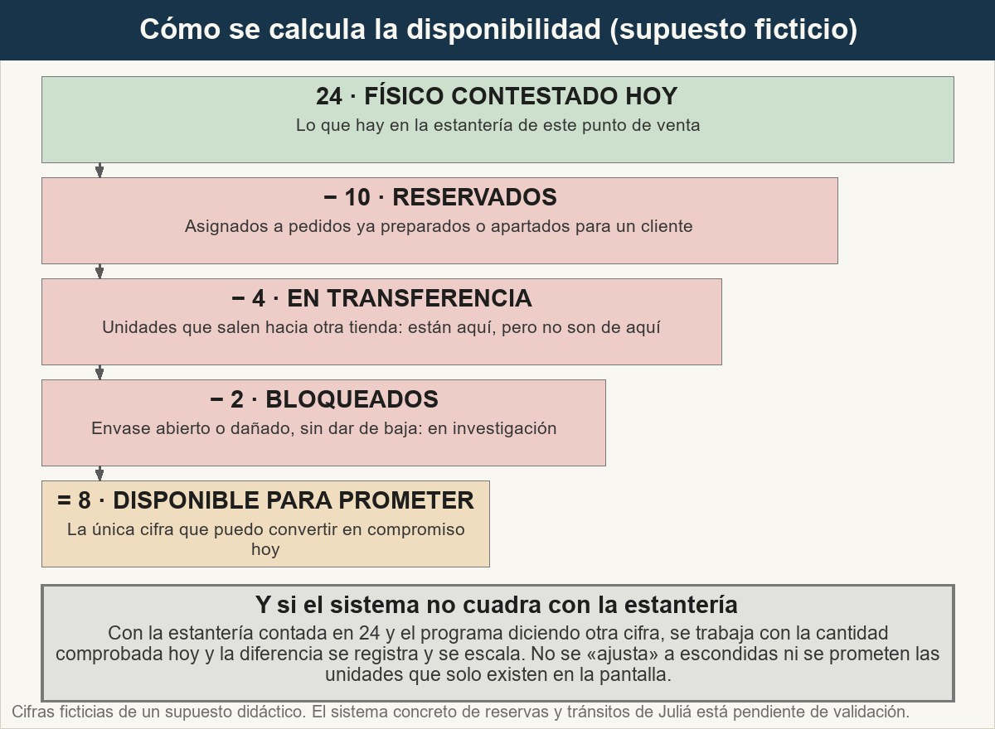
3 · La disponibilidad: cómo se calcula
La cadena de restas de la disponibilidad (cifras ficticias de un supuesto didáctico). Cada resta tiene que estar documentada y ser de este punto de venta: si no sé si una unidad está reservada o en tránsito, no la prometo hasta confirmarlo.
Ver imagen original en el OA
Notes:
Imagen del OA: assets/fig-embudo.jpg
Texto alternativo: Diagrama en cascada: 24 físicos contados, menos 10 reservados, menos 4 en transferencia, menos 2 bloqueados, igual a 8 disponibles para prometer, con una nota sobre qué hacer si el sistema no cuadra con la estantería
Pie: La cadena de restas de la disponibilidad (cifras ficticias de un supuesto didáctico). Cada resta tiene que estar documentada y ser de este punto de venta: si no sé si una unidad está reservada o en tránsito, no la prometo hasta confirmarlo.
Enlace: https://pinturasespecializadas.lumbre.lat/object/existencias-fisicas-registradas-y-disponibles

Slide 28
3 · La disponibilidad: cómo se calcula · 1 de 2
Tres matices que se olvidan con facilidad. Primero: la resta se hace sobre unidades del mismo formato y la misma referencia; restar botes de 4 L de un total de envases de 1 L no es una resta, es un error. Segundo: solo se resta lo que está documentado o visto: una reserva que «creo que hay» no se resta, se comprueba, porque restar de más también produce una promesa mal hecha (le
Existencias físicas, registradas y disponibles
28 / 115

Slide 29
3 · La disponibilidad: cómo se calcula · 2 de 2
dices a un cliente que no hay cuando sí hay). Tercero: el tránsito tiene dos sentidos que se tratan distinto. Lo que sale de mi estantería hacia otra tienda está aquí pero no es mío para prometer: resta. Lo que viene hacia mí desde la PBA u otra tienda todavía no es físico mío: no suma a la disponibilidad hasta que se recibe y se registra, y solo se anuncia con una fecha si esa fecha
está confirmada por quien corresponde.
Existencias físicas, registradas y disponibles
29 / 115
Notes:
Continuación de «3 · La disponibilidad: cómo se calcula» (2 de 2).

Slide 30
3 · La disponibilidad: cómo se calcula
Qué resta de lo que puedo prometer y qué no resta (supuestos ficticios)
Existencias físicas, registradas y disponibles
30 / 115
Notes:
Título completo de la tabla que sigue.

Slide 31
Tabla · 1 de 4
Situación | ¿Resta de la disponibilidad? | Por qué
Unidades asignadas a un pedido ya preparado en esta tienda | Sí restan | Están físicamente, pero ya están comprometidas con otro cliente
Un apartado que un cliente dejó pagado o confirmado esta mañana | Sí resta | Hay un compromiso en curso: prometerlo otra vez es doble venta
Existencias físicas, registradas y disponibles
31 / 115
Notes:
Tabla del OA: Tabla
Enlace: https://pinturasespecializadas.lumbre.lat/object/existencias-fisicas-registradas-y-disponibles

Slide 32
Tabla · 2 de 4
Situación | ¿Resta de la disponibilidad? | Por qué
Mercancía precintada y identificada con destino a otra tienda | Sí resta | Está en mi estantería de paso; su destino no es mi mostrador
Envase abierto, abollado o con fuga pendiente de una incidencia | Sí resta | No es vendible mientras no se compruebe; hay que aislarlo
Existencias físicas, registradas y disponibles
32 / 115
Notes:
Tabla del OA: Tabla
Enlace: https://pinturasespecializadas.lumbre.lat/object/existencias-fisicas-registradas-y-disponibles

Slide 33
Tabla · 3 de 4
Situación | ¿Resta de la disponibilidad? | Por qué
Rotura o merma aún no dada de baja en el registro | Resta del físico, y descuadra el registro | No está vendible y además el registro dice de más: se registra y se escala
Unidades que están en otra tienda y no han sido transferidas | No restan de aquí, pero tampoco suman aquí | No son mi físico; solo se pueden anunciar con una fecha confirmada
Existencias físicas, registradas y disponibles
33 / 115
Notes:
Tabla del OA: Tabla
Enlace: https://pinturasespecializadas.lumbre.lat/object/existencias-fisicas-registradas-y-disponibles

Slide 34
Tabla · 4 de 4
Situación | ¿Resta de la disponibilidad? | Por qué
Mercancía en camino hacia mí desde la PBA | No suma todavía | Hasta que no se recibe y se registra no es disponibilidad de este punto de venta
Un pedido de cliente sin confirmar, solo presupuestado | No resta | Sin confirmación no hay compromiso; si se confirma, pasa a reservado
Existencias físicas, registradas y disponibles
34 / 115
Notes:
Tabla del OA: Tabla
Enlace: https://pinturasespecializadas.lumbre.lat/object/existencias-fisicas-registradas-y-disponibles

Slide 35
3 · La disponibilidad: cómo se calcula
Restar solo lo que puedes enseñar
Cada resta de la cadena debe poder señalarse con el dedo: el pedido preparado, el palé con el nombre de la otra tienda, el bote dañado en la zona de incidencia. Si una resta no tiene prueba, no es una resta: es una sospecha, y las sospechas se registran como incidencias, no se cuelan en un cálculo que vas a prometer.
Existencias físicas, registradas y disponibles
35 / 115

Slide 36
4 · Confirmar antes de prometer · 1 de 6
Confirmar antes de prometer es el gesto que separa una disponibilidad calculada de una promesa cumplida. Consiste en no convertir un número en un compromiso con un cliente hasta haber pasado la comprobación completa, y en decir exactamente qué cifra, qué plazo y qué condición estás dando. Es también la diferencia entre una tienda que cuadra y una tienda que acumula «reclamos» que en realidad eran promesas mal hechas.
1.
CONTAR: físico de esta referencia y este formato en esta tienda, hoy. Si no puedo contar, no prometo: anuncio que confirmo en un plazo corto.
Existencias físicas, registradas y disponibles
36 / 115

Slide 37
4 · Confirmar antes de prometer · 2 de 6
2.
IDENTIFICAR MAGNITUD: aclaro si la cifra que tengo delante es un conteo o un dato del sistema, y desde cuándo.
3.
BUSCAR RESERVAS: pedidos preparados, apartados confirmados o trabajos en curso que tengan unidades de esa referencia.
4.
BUSCAR TRÁNSITOS: si algo de lo que veo sale hacia otra tienda, y si lo que viene hacia mí ya está confirmado con fecha o solo anunciado.
Existencias físicas, registradas y disponibles
37 / 115
Notes:
Continuación de «4 · Confirmar antes de prometer» (2 de 6).

Slide 38
4 · Confirmar antes de prometer · 3 de 6
5.
BUSCAR INCIDENCIAS: dañado, abierto, sin etiqueta o con lote dudoso. Lo que no está claro no se promete y se aísla.
6.
CALCULAR Y COMUNICAR: resto, obtengo la disponibilidad y la digo con cifra, plazo y condición; si falta algo, lo dejo escrito como pendiente.
Existencias físicas, registradas y disponibles
38 / 115
Notes:
Continuación de «4 · Confirmar antes de prometer» (3 de 6).

Slide 39
4 · Confirmar antes de prometer · 4 de 6
La frase que se da al cliente tiene tres piezas y un dato. La cifra: cuántas unidades libres hay de esa referencia y ese formato, en esta tienda. El plazo: para cuándo las tengo y hasta cuándo las mantengo. La condición: qué queda pendiente (una reposición por PBA, una transferencia, una comprobación) y quién se lo va a confirmar. Un ejemplo de forma correcta, con datos ficticios: «De esa referencia tienes 8 botes de 1 L libres aquí hoy; te los dejo
Existencias físicas, registradas y disponibles
39 / 115
Notes:
Continuación de «4 · Confirmar antes de prometer» (4 de 6).

Slide 40
4 · Confirmar antes de prometer · 5 de 6
apartados hasta el viernes. Las 12 unidades que faltan para tu pedido no están en esta tienda: las confirmo con la reposición en curso y te llamo con fecha». Lo que no se dice: «hay 44» mirando el sistema, «te lo guardo» sin fecha, o «seguro que nos llega el lunes» sin ninguna confirmación. El plazo y la forma concreta de apartar una mercancía dependen del procedimiento interno de la casa: son una propuesta pendiente de validación, no una norma.
Existencias físicas, registradas y disponibles
40 / 115
Notes:
Continuación de «4 · Confirmar antes de prometer» (5 de 6).

Slide 41
4 · Confirmar antes de prometer · 6 de 6
Lo que no se dice
No se promete una cifra que no he contado, no se promete una unidad que está reservada o en tránsito, no se promete una fecha de llegada que nadie confirmó, y no se promete por parecido: una referencia que «se parece» no es la misma (límite del plan §7). Si la comprobación está a medias, lo correcto es dar un plazo para confirmar, no una cifra.
Existencias físicas, registradas y disponibles
41 / 115
Notes:
Continuación de «4 · Confirmar antes de prometer» (6 de 6).

Slide 42
5 · Cuando la estantería y el registro no cuadran · 1 de 6
El descuadre entre lo contado y lo registrado va a aparecer: es la señal más honesta del sistema. Lo que decide si el descuadre se convierte en información útil o en un problema mayor es qué haces en los diez minutos siguientes. La tentación de «dejarlo cuadrado» a mano es exactamente lo que hay que evitar: un ajuste sin autorización borra la huella de lo que pasó y convierte un descuadre del sistema en una incidencia personal.
1.
NO AJUSTAR: no se toca la cifra del sistema para que coincida con la estantería, ni al revés. Nadie «corrige» existencias por su cuenta.
Existencias físicas, registradas y disponibles
42 / 115

Slide 43
5 · Cuando la estantería y el registro no cuadran · 2 de 6
2.
RECONTAR UNA VEZ: recounto la referencia y el formato, reviso ubicaciones cercanas, el carrito de preparación y la zona de incidencias. Un solo recontre, no veinte: el objetivo es confirmar el dato, no insistir hasta que salga.
3.
TRABAJAR CON LA CIFRA COMPROBADA: mientras el descuadre esté abierto, la disponibilidad se calcula con la cantidad verificada hoy y, ante la duda, con la más prudente de las dos.
Existencias físicas, registradas y disponibles
43 / 115
Notes:
Continuación de «5 · Cuando la estantería y el registro no cuadran» (2 de 6).

Slide 44
5 · Cuando la estantería y el registro no cuadran · 3 de 6
4.
REGISTRAR LA DIFERENCIA: anoto referencia, formato, cantidad contada, cantidad registrada, diferencia, fecha y quién ha contado. Sin registro, el descuadre no existe.
5.
ESCALAR A QUIEN PUEDA INVESTIGAR: comunico la diferencia por el cauce de la casa para que se comprueben movimientos, recepciones, transferencias y devoluciones recientes.
Existencias físicas, registradas y disponibles
44 / 115
Notes:
Continuación de «5 · Cuando la estantería y el registro no cuadran» (3 de 6).

Slide 45
5 · Cuando la estantería y el registro no cuadran · 4 de 6
6.
CERRAR CON AUTORIZACIÓN: solo quien tenga autorización para ello da de baja una merma o registra un ajuste, y siempre con la explicación del porqué. El origen de la diferencia se busca antes de tocar el número.
Existencias físicas, registradas y disponibles
45 / 115
Notes:
Continuación de «5 · Cuando la estantería y el registro no cuadran» (4 de 6).

Slide 46
5 · Cuando la estantería y el registro no cuadran · 5 de 6
Hay descuadres que se explican en el momento y hay que registrar como lo que son: una merma no dada de baja (un bote roto esta mañana que sigue en el hueco), una recepción con diferencia cerrada mal, una transferencia que salió sin documento o una salida de venta no registrada. Y hay otros que no se explican: esos son precisamente los que necesitan investigación, porque un descuadre repetido en la misma referencia suele decir algo del procedimiento, no del conteo. En ningún caso el arreglo pasa por mover la cifra: pasa por encontrar el movimiento que falta.
Existencias físicas, registradas y disponibles
46 / 115
Notes:
Continuación de «5 · Cuando la estantería y el registro no cuadran» (5 de 6).

Slide 47
5 · Cuando la estantería y el registro no cuadran · 6 de 6
Un ajuste sin autorización convierte un descuadre en una incidencia personal
Mientras el descuadre esté registrado y escalado, la diferencia es un asunto del procedimiento y le corresponde investigarlo a quien tenga esa función. Si yo muevo la cifra para que cuadre, la diferencia desaparece del sistema y aparece en mi historial: he sustituido un control por una decisión sin respaldo. Y si encima había una rotura, una fuga o un envase manipulado detrás, además he dejado pasar el problema.
Existencias físicas, registradas y disponibles
47 / 115
Notes:
Continuación de «5 · Cuando la estantería y el registro no cuadran» (6 de 6).

Slide 48
Sección
6 · Tres situaciones con números ficticios · Situación 1 resuelta: unitarios reservados y mercancía en tránsito (datos ficticios) · Paso 1 de 7
1. Lo que me piden
Un cliente quiere saber si puede llevarse hoy una referencia de esmalte de ejemplo (código ficticio E-01, formato 1 L). El sistema muestra una cifra holgada. No es mi dato: es el registrado, y aún no sé qué hay delante de mis ojos.
Existencias físicas, registradas y disponibles
48 / 115
Notes:
Recorrido: Situación 1 resuelta: unitarios reservados y mercancía en tránsito (datos ficticios)
Paso 1 de 7: 1. Lo que me piden
Texto del paso: Un cliente quiere saber si puede llevarse hoy una referencia de esmalte de ejemplo (código ficticio E-01, formato 1 L). El sistema muestra una cifra holgada. No es mi dato: es el registrado, y aún no sé qué hay delante de mis ojos.
Enlace: https://pinturasespecializadas.lumbre.lat/object/existencias-fisicas-registradas-y-disponibles

Slide 49
Sección
6 · Tres situaciones con números ficticios · Situación 1 resuelta: unitarios reservados y mercancía en tránsito (datos ficticios) · Paso 2 de 7
2. Contar el físico
Cuento en la estantería de esta tienda: 24 botes de 1 L de esa referencia. Es la base de todo el cálculo. Si no pudiera contar ahora, no prometería: daría un plazo para confirmar.
Existencias físicas, registradas y disponibles
49 / 115
Notes:
Recorrido: Situación 1 resuelta: unitarios reservados y mercancía en tránsito (datos ficticios)
Paso 2 de 7: 2. Contar el físico
Texto del paso: Cuento en la estantería de esta tienda: 24 botes de 1 L de esa referencia. Es la base de todo el cálculo. Si no pudiera contar ahora, no prometería: daría un plazo para confirmar.
Enlace: https://pinturasespecializadas.lumbre.lat/object/existencias-fisicas-registradas-y-disponibles

Slide 50
Sección
6 · Tres situaciones con números ficticios · Situación 1 resuelta: unitarios reservados y mercancía en tránsito (datos ficticios) · Paso 3 de 7
3. Restar lo reservado
En el carrito de preparación hay un pedido cerrado con 10 botes de esa referencia, y un apartado confirmado de un trabajo en curso. Esas 10 unidades están físicamente aquí, pero ya no son libres: restan.
Existencias físicas, registradas y disponibles
50 / 115
Notes:
Recorrido: Situación 1 resuelta: unitarios reservados y mercancía en tránsito (datos ficticios)
Paso 3 de 7: 3. Restar lo reservado
Texto del paso: En el carrito de preparación hay un pedido cerrado con 10 botes de esa referencia, y un apartado confirmado de un trabajo en curso. Esas 10 unidades están físicamente aquí, pero ya no son libres: restan.
Enlace: https://pinturasespecializadas.lumbre.lat/object/existencias-fisicas-registradas-y-disponibles

Slide 51
Sección
6 · Tres situaciones con números ficticios · Situación 1 resuelta: unitarios reservados y mercancía en tránsito (datos ficticios) · Paso 4 de 7
4. Restar lo que sale de tránsito
En la zona de salidas hay 4 botes embalados y identificados con destino a otra tienda. Están en mi estantería de paso: restan. Y lo que viene de la PBA hacia mí no suma todavía, porque aún no lo he recibido ni registrado.
Existencias físicas, registradas y disponibles
51 / 115
Notes:
Recorrido: Situación 1 resuelta: unitarios reservados y mercancía en tránsito (datos ficticios)
Paso 4 de 7: 4. Restar lo que sale de tránsito
Texto del paso: En la zona de salidas hay 4 botes embalados y identificados con destino a otra tienda. Están en mi estantería de paso: restan. Y lo que viene de la PBA hacia mí no suma todavía, porque aún no lo he recibido ni registrado.
Enlace: https://pinturasespecializadas.lumbre.lat/object/existencias-fisicas-registradas-y-disponibles

Slide 52
Sección
6 · Tres situaciones con números ficticios · Situación 1 resuelta: unitarios reservados y mercancía en tránsito (datos ficticios) · Paso 5 de 7
5. Restar lo bloqueado
Dos envases con la tapa forzada y uno con la etiqueta ilegible están en la zona de incidencias. Cuento 2 bloqueados por envase manipulado; el de la etiqueta dudosa lo registro aparte como incidencia de identidad, no como disponibilidad.
Existencias físicas, registradas y disponibles
52 / 115
Notes:
Recorrido: Situación 1 resuelta: unitarios reservados y mercancía en tránsito (datos ficticios)
Paso 5 de 7: 5. Restar lo bloqueado
Texto del paso: Dos envases con la tapa forzada y uno con la etiqueta ilegible están en la zona de incidencias. Cuento 2 bloqueados por envase manipulado; el de la etiqueta dudosa lo registro aparte como incidencia de identidad, no como disponibilidad.
Enlace: https://pinturasespecializadas.lumbre.lat/object/existencias-fisicas-registradas-y-disponibles

Slide 53
Sección
6 · Tres situaciones con números ficticios · Situación 1 resuelta: unitarios reservados y mercancía en tránsito (datos ficticios) · Paso 6 de 7
6. Calcular
24 físicos − 10 reservados − 4 en tránsito − 2 bloqueados = 8 disponibles. Esa es mi cifra. No «44», que era el número del sistema, ni «24», que era solo lo que veo.
Existencias físicas, registradas y disponibles
53 / 115
Notes:
Recorrido: Situación 1 resuelta: unitarios reservados y mercancía en tránsito (datos ficticios)
Paso 6 de 7: 6. Calcular
Texto del paso: 24 físicos − 10 reservados − 4 en tránsito − 2 bloqueados = 8 disponibles. Esa es mi cifra. No «44», que era el número del sistema, ni «24», que era solo lo que veo.
Enlace: https://pinturasespecializadas.lumbre.lat/object/existencias-fisicas-registradas-y-disponibles

Slide 54
Sección
6 · Tres situaciones con números ficticios · Situación 1 resuelta: unitarios reservados y mercancía en tránsito (datos ficticios) · Paso 7 de 7
7. Confirmar antes de prometer
Doy cifra, plazo y condición: «8 botes libres hoy aquí, te los dejo apartados hasta el viernes; el resto lo confirmo con la reposición». Y dejo constancia de las 2 unidades bloqueadas y del tránsito pendiente, porque son información para quien revise las existencias.
Existencias físicas, registradas y disponibles
54 / 115
Notes:
Recorrido: Situación 1 resuelta: unitarios reservados y mercancía en tránsito (datos ficticios)
Paso 7 de 7: 7. Confirmar antes de prometer
Texto del paso: Doy cifra, plazo y condición: «8 botes libres hoy aquí, te los dejo apartados hasta el viernes; el resto lo confirmo con la reposición». Y dejo constancia de las 2 unidades bloqueadas y del tránsito pendiente, porque son información para quien revise las existencias.
Enlace: https://pinturasespecializadas.lumbre.lat/object/existencias-fisicas-registradas-y-disponibles

Slide 55
Sección
6 · Tres situaciones con números ficticios · Situación 2 resuelta: el registro no cuadra y hay merma sin dar de baja (datos ficticios) · Paso 1 de 6
1. El descuadre aparece
El sistema marca 44 envases de una referencia de ejemplo y el conteo físico da 40. Cuatro unidades de diferencia. Primera decisión: no toco nada. El descuadre es un dato, no un enemigo.
Existencias físicas, registradas y disponibles
55 / 115
Notes:
Recorrido: Situación 2 resuelta: el registro no cuadra y hay merma sin dar de baja (datos ficticios)
Paso 1 de 6: 1. El descuadre aparece
Texto del paso: El sistema marca 44 envases de una referencia de ejemplo y el conteo físico da 40. Cuatro unidades de diferencia. Primera decisión: no toco nada. El descuadre es un dato, no un enemigo.
Enlace: https://pinturasespecializadas.lumbre.lat/object/existencias-fisicas-registradas-y-disponibles

Slide 56
Sección
6 · Tres situaciones con números ficticios · Situación 2 resuelta: el registro no cuadra y hay merma sin dar de baja (datos ficticios) · Paso 2 de 6
2. Recontar una vez
Recuento la referencia y el formato, miro la ubicación de al lado, el carrito de preparación y la zona de devoluciones. En el hueco de incidencias encuentro 5 botes rotos de esta mañana, todavía sin dar de baja.
Existencias físicas, registradas y disponibles
56 / 115
Notes:
Recorrido: Situación 2 resuelta: el registro no cuadra y hay merma sin dar de baja (datos ficticios)
Paso 2 de 6: 2. Recontar una vez
Texto del paso: Recuento la referencia y el formato, miro la ubicación de al lado, el carrito de preparación y la zona de devoluciones. En el hueco de incidencias encuentro 5 botes rotos de esta mañana, todavía sin dar de baja.
Enlace: https://pinturasespecializadas.lumbre.lat/object/existencias-fisicas-registradas-y-disponibles

Slide 57
Sección
6 · Tres situaciones con números ficticios · Situación 2 resuelta: el registro no cuadra y hay merma sin dar de baja (datos ficticios) · Paso 3 de 6
3. Separar las dos cosas
Dos problemas distintos: una MERMA NO DADA DE BAJA (5 rotos que sí explican parte del descuadre) y una DIFERENCIA SIN EXPLICAR (el registro sigue diciendo más de lo que hay). Las roturas no se tiran ni se ocultan: quedan aisladas e identificadas.
Existencias físicas, registradas y disponibles
57 / 115
Notes:
Recorrido: Situación 2 resuelta: el registro no cuadra y hay merma sin dar de baja (datos ficticios)
Paso 3 de 6: 3. Separar las dos cosas
Texto del paso: Dos problemas distintos: una MERMA NO DADA DE BAJA (5 rotos que sí explican parte del descuadre) y una DIFERENCIA SIN EXPLICAR (el registro sigue diciendo más de lo que hay). Las roturas no se tiran ni se ocultan: quedan aisladas e identificadas.
Enlace: https://pinturasespecializadas.lumbre.lat/object/existencias-fisicas-registradas-y-disponibles

Slide 58
Sección
6 · Tres situaciones con números ficticios · Situación 2 resuelta: el registro no cuadra y hay merma sin dar de baja (datos ficticios) · Paso 4 de 6
4. Calcular con la cifra comprobada
Físico: 40. Reservados para un pedido preparado: 9. En tránsito: 0. Bloqueados por rotura: 5. Disponibilidad = 40 − 9 − 5 = 26. Prometo 26, no 44: la cifra del sistema está en duda mientras el descuadre esté abierto.
Existencias físicas, registradas y disponibles
58 / 115
Notes:
Recorrido: Situación 2 resuelta: el registro no cuadra y hay merma sin dar de baja (datos ficticios)
Paso 4 de 6: 4. Calcular con la cifra comprobada
Texto del paso: Físico: 40. Reservados para un pedido preparado: 9. En tránsito: 0. Bloqueados por rotura: 5. Disponibilidad = 40 − 9 − 5 = 26. Prometo 26, no 44: la cifra del sistema está en duda mientras el descuadre esté abierto.
Enlace: https://pinturasespecializadas.lumbre.lat/object/existencias-fisicas-registradas-y-disponibles

Slide 59
Sección
6 · Tres situaciones con números ficticios · Situación 2 resuelta: el registro no cuadra y hay merma sin dar de baja (datos ficticios) · Paso 5 de 6
5. Registrar la diferencia
Anoto referencia, formato, cantidad contada (40), cantidad registrada (44), diferencia (4), fecha y quién ha contado, además de las 5 unidades rotas. Sin ese registro, mañana nadie sabrá que hoy había un descuadre.
Existencias físicas, registradas y disponibles
59 / 115
Notes:
Recorrido: Situación 2 resuelta: el registro no cuadra y hay merma sin dar de baja (datos ficticios)
Paso 5 de 6: 5. Registrar la diferencia
Texto del paso: Anoto referencia, formato, cantidad contada (40), cantidad registrada (44), diferencia (4), fecha y quién ha contado, además de las 5 unidades rotas. Sin ese registro, mañana nadie sabrá que hoy había un descuadre.
Enlace: https://pinturasespecializadas.lumbre.lat/object/existencias-fisicas-registradas-y-disponibles

Slide 60
Sección
6 · Tres situaciones con números ficticios · Situación 2 resuelta: el registro no cuadra y hay merma sin dar de baja (datos ficticios) · Paso 6 de 6
6. Escalar, no arreglar
Comunico la diferencia por el cauce de la casa para que se revisen movimientos, recepciones y transferencias recientes. Quién puede dar de baja una merma o registrar un ajuste es una dependencia interna pendiente de validación de la empresa: lo que no depende de validación es que yo no lo hago por mi cuenta.
Existencias físicas, registradas y disponibles
60 / 115
Notes:
Recorrido: Situación 2 resuelta: el registro no cuadra y hay merma sin dar de baja (datos ficticios)
Paso 6 de 6: 6. Escalar, no arreglar
Texto del paso: Comunico la diferencia por el cauce de la casa para que se revisen movimientos, recepciones y transferencias recientes. Quién puede dar de baja una merma o registrar un ajuste es una dependencia interna pendiente de validación de la empresa: lo que no depende de validación es que yo no lo hago por mi cuenta.
Enlace: https://pinturasespecializadas.lumbre.lat/object/existencias-fisicas-registradas-y-disponibles

Slide 61
6 · Tres situaciones con números ficticios · 1 de 2
La tercera situación es la más delicada en el mostrador, porque la presión viene del cliente: pide más de lo que hay disponible. Un pedido de 20 botes de una referencia de ejemplo cuando, tras contar 24 y restar 10 reservados y 2 en tránsito, la disponibilidad es de 12. Aquí no hay dos respuestas, hay una correcta y una que genera el problema: se confirman las 12 libres con fecha y se
Existencias físicas, registradas y disponibles
61 / 115

Slide 62
6 · Tres situaciones con números ficticios · 2 de 2
deja por escrito que las 8 restantes quedan pendientes de reposición, en lugar de aceptar las 20 «y ya veremos cómo lo saco». Aceptar de más no es servicio: es trasladar el descuadre a otro cliente o a otra tienda, y casi siempre a otro día. La evidencia de este objeto se trabaja con tres situaciones de este tipo, todas con datos ficticios claramente marcados.
Existencias físicas, registradas y disponibles
62 / 115
Notes:
Continuación de «6 · Tres situaciones con números ficticios» (2 de 2).

Slide 63
6 · Tres situaciones con números ficticios
Las tres situaciones en una tabla (todas las cifras son supuestos didácticos ficticios)
Existencias físicas, registradas y disponibles
63 / 115
Notes:
Título completo de la tabla que sigue.

Slide 64
Tabla · 1 de 2
Situación ficticia | Físico comprobado | Qué resta | Disponible y decisión
1 · Reserva y tránsito sobre la misma referencia | 24 envases | 10 reservados, 4 en tránsito, 2 bloqueados | 8: se confirman 8 con plazo y se anuncia el resto como pendiente
2 · Descuadre con merma no dada de baja | 40 envases (el registro dice 44) | 9 reservados, 5 rotos bloqueados | 26: se promete la cifra comprobada y la diferencia de 4 se registra y se escala
Existencias físicas, registradas y disponibles
64 / 115
Notes:
Tabla del OA: Tabla
Enlace: https://pinturasespecializadas.lumbre.lat/object/existencias-fisicas-registradas-y-disponibles

Slide 65
Tabla · 2 de 2
Situación ficticia | Físico comprobado | Qué resta | Disponible y decisión
3 · El cliente pide más de lo disponible | 24 envases | 10 reservados, 2 en tránsito | 12 de 20 pedidas: 12 confirmadas con fecha y 8 pendientes de reposición por escrito
Existencias físicas, registradas y disponibles
65 / 115
Notes:
Tabla del OA: Tabla
Enlace: https://pinturasespecializadas.lumbre.lat/object/existencias-fisicas-registradas-y-disponibles

Slide 66
Errores frecuentes y sus consecuencias · 1 de 4
•
CONFIRMAR LEYENDO EL SISTEMA: prometo la cifra registrada sin contar. Consecuencia: «te lo tengo» que se queda en tres botes. Prevención: la promesa sale del conteo y de las restas, nunca de la pantalla.
•
OLVIDAR LAS RESERVAS: veo la estantería llena y ofrezco lo que ya está en un pedido preparado. Consecuencia: doble venta y dos clientes enfadados. Prevención: miro el carrito de preparación y los apartados antes de dar cifra.
Existencias físicas, registradas y disponibles
66 / 115

Slide 67
Errores frecuentes y sus consecuencias · 2 de 4
•
CONTAR EL TRÁNSITO COMO MÍO: el palé embalado con destino a otra tienda está en mi hueco, luego «cuento». Prevención: lo que tiene otro destino resta; lo que viene hacia mí no suma hasta recibirlo y registrarlo.
•
VENDER LO BLOQUEADO: un bote con la tapa forzada «total, por fuera se ve bien». Prevención: a aislar e identificar; mientras esté en incidencia no es vendible ni prometible.
Existencias físicas, registradas y disponibles
67 / 115
Notes:
Continuación de «Errores frecuentes y sus consecuencias» (2 de 4).

Slide 68
Errores frecuentes y sus consecuencias · 3 de 4
•
AJUSTAR PARA QUE CUADRE: muevo la cifra del sistema sin autorización. Consecuencia: pierdo la prueba y el descuadre pasa a ser mi problema. Prevención: registrar y escalar, siempre en ese orden.
•
PROMETER UNA FECHA DE LLEGADA SIN CONFIRMACIÓN: «mañana nos llega de la PBA». Prevención: solo doy fechas confirmadas por quien corresponde; si no, doy un plazo para confirmar.
Existencias físicas, registradas y disponibles
68 / 115
Notes:
Continuación de «Errores frecuentes y sus consecuencias» (3 de 4).

Slide 69
Errores frecuentes y sus consecuencias · 4 de 4
•
MEZCLAR FORMATOS EN LA RESTA: resto botes de 4 L de un total de 1 L. Prevención: una resta se hace siempre sobre la misma referencia y el mismo formato.
Existencias físicas, registradas y disponibles
69 / 115
Notes:
Continuación de «Errores frecuentes y sus consecuencias» (4 de 4).

Slide 70
Actividad 1 · Respuesta numérica
Sección: Pon a prueba tu disponibilidad
SITUACIÓN 1 (DATOS FICTICIOS). Cuento en la estantería de esta tienda 30 envases de una referencia de ejemplo. Hay 12 unidades asignadas a pedidos ya preparados, 5 embaladas con destino a otra tienda y 3 con incidencia abierta (envase abierto, sin dar de baja). ¿Cuántas unidades puedo prometer ahora? Responde solo con el número.
Respuesta numérica (envases): ________________
Existencias físicas, registradas y disponibles
70 / 115
Notes:
Solución: 10 envases
Explicación: 30 − 12 reservados − 5 en tránsito − 3 bloqueados = 10 disponibles. El número del sistema no entra en el cálculo: la disponibilidad sale del conteo comprobado hoy menos las restas documentadas.
Evidencia: Misma cadena de restas que la figura «Cómo se calcula la disponibilidad» y la situación 1 resuelta de este objeto; los datos son un supuesto didáctico ficticio.
Enlace al OA: https://pinturasespecializadas.lumbre.lat/object/existencias-fisicas-registradas-y-disponibles

Slide 71
Actividad 2 · Respuesta numérica
Sección: Pon a prueba tu disponibilidad
SITUACIÓN 2 (DATOS FICTICIOS). El sistema registra 30 envases de una referencia, pero mi conteo físico da 26. De esos 26, hay 6 reservados para un pedido preparado y 2 bloqueados por una incidencia; no hay tránsito. ¿Cuántas unidades puedo prometer trabajando con la cifra comprobada? Responde solo con el número.
Respuesta numérica (envases): ________________
Existencias físicas, registradas y disponibles
71 / 115
Notes:
Solución: 18 envases
Explicación: 26 − 6 reservados − 2 bloqueados = 18. Se calcula sobre el conteo físico (26), no sobre el registro (30), porque el registro está en duda: la diferencia de 4 unidades se registra y se escala antes de prometer nada que dependa de ella.
Evidencia: Situación 2 resuelta de este objeto y la regla «trabajar con la cifra comprobada» de la sección del descuadre. Datos ficticios.
Enlace al OA: https://pinturasespecializadas.lumbre.lat/object/existencias-fisicas-registradas-y-disponibles

Slide 72
Actividad 3 · Respuesta numérica
Sección: Pon a prueba tu disponibilidad
SITUACIÓN 3 (DATOS FICTICIOS). Un cliente quiere llevarse 20 envases de una referencia de ejemplo. Cuento 24 en la estantería; 10 están en un pedido ya preparado y 2 embalados hacia otra tienda; no hay unidades bloqueadas. ¿Cuántos envases puedes confirmarle hoy? Responde solo con el número.
Respuesta numérica (envases): ________________
Existencias físicas, registradas y disponibles
72 / 115
Notes:
Solución: 12 envases
Explicación: 24 − 10 reservados − 2 en tránsito = 12 disponibles. Se confirman 12 con plazo y se deja por escrito que las 8 restantes quedan pendientes de reposición: aceptar las 20 sin disponibilidad es trasladar el problema a otro cliente o a otra tienda.
Evidencia: Tercera situación de la tabla «Las tres situaciones en una tabla» de este objeto; cifras de un supuesto didáctico ficticio.
Enlace al OA: https://pinturasespecializadas.lumbre.lat/object/existencias-fisicas-registradas-y-disponibles

Slide 73
Actividad 4 · Detective de errores · 1 de 2
Sección: Pon a prueba tu disponibilidad
Un compañero dice estas frases al teléfono con un cliente. Marca las que son una promesa mal hecha según este objeto.
A) «El sistema marca 44, así que te guardo 40 para el viernes»
B) «Antes de confirmarte lo cuento, miro qué está reservado y qué sale hacia otra tienda»
C) «Los botes están en la estantería, aunque sean del pedido preparado: te los vendo a ti, que vienes ahora»
Existencias físicas, registradas y disponibles
73 / 115
Notes:
Solución: B) «Antes de confirmarte lo cuento, miro qué está reservado y qué sale hacia otra tienda»
Explicación: La 1 promete una cifra del registro sin contar y sin restar reservas ni tránsitos. La 3 vende unidades ya comprometidas con otro pedido: es una doble venta. La 5 cuenta como disponibles unas unidades rotas y además mantiene la merma sin dar de baja. La 2 y la 4 son el procedimiento correcto: comprobar antes de dar cifra, y confirmar con el conteo registrando la diferencia.
Evidencia: Sección «Confirmar antes de prometer», la tabla «Qué resta de lo que puedo prometer» y la regla de no prometer unidades bloqueadas de este objeto.
Enlace al OA: https://pinturasespecializadas.lumbre.lat/object/existencias-fisicas-registradas-y-disponibles

Slide 74
Actividad 4 · Detective de errores · 2 de 2
D) «El conteo da 26 y el registro 30: te confirmo con 26 y dejo registrada la diferencia»
E) «Cuatro botes rotos siguen en el hueco sin dar de baja, los cuento como disponibles»
Existencias físicas, registradas y disponibles
74 / 115
Notes:
Continuación de «Actividad 4 · Detective de errores» (2 de 2).

Slide 75
Actividad 5 · Opción múltiple · 1 de 2
Sección: Pon a prueba tu disponibilidad
Cuentas 26 envases en la estantería y el sistema registra 30 para la misma referencia y formato. Un cliente pide que le confirmes unidades para mañana. ¿Qué haces?
A) Prometo 30 porque es la cifra del sistema y «el sistema manda»
B) Muevo la cifra del sistema a 26 para que cuadre y luego confirmo tranquila
Existencias físicas, registradas y disponibles
75 / 115
Notes:
Solución: C) Calculo y confirmo sobre la cantidad comprobada (26) menos reservas, tránsitos y bloqueos; registro la diferencia de 4 y la comunico para que se investigue
Explicación: Con un descuadre abierto se trabaja con la cifra verificada hoy y se resta lo que corresponda; la diferencia se registra y se escala para que la investigue quien tenga esa función. Ajustar la cifra por cuenta propia borra la prueba y convierte un descuadre del procedimiento en una incidencia personal; y prometer sin anotar deja el descuadre sin rastro.
Evidencia: Sección «Cuando la estantería y el registro no cuadran» y la situación 2 resuelta de este objeto.
Enlace al OA: https://pinturasespecializadas.lumbre.lat/object/existencias-fisicas-registradas-y-disponibles

Slide 76
Actividad 5 · Opción múltiple · 2 de 2
C) Calculo y confirmo sobre la cantidad comprobada (26) menos reservas, tránsitos y bloqueos; registro la diferencia de 4 y la comunico para que se investigue
D) Prometo 26 en voz alta y no anoto nada, para no complicar la incidencia
Existencias físicas, registradas y disponibles
76 / 115
Notes:
Continuación de «Actividad 5 · Opción múltiple» (2 de 2).

Slide 77
Actividad 6 · Verdadero o falso
Sección: Pon a prueba tu disponibilidad
Un palé embalado e identificado con destino a otra tienda, que está hoy en mi estantería, cuenta como disponibilidad de mi tienda para prometer a un cliente.
A) Verdadero
B) Falso
Existencias físicas, registradas y disponibles
77 / 115
Notes:
Solución: Falso
Explicación: No. Está físicamente, pero su destino es otro punto de venta: es mercancía en tránsito y resta de mi disponibilidad. Y al revés: lo que viene hacia mí desde la PBA o desde otra tienda no suma hasta que lo recibo y lo registro, salvo que anuncie una fecha confirmada por quien corresponde.
Evidencia: Tabla «Qué resta de lo que puedo prometer y qué no resta» y el paso 4 de la situación 1 resuelta de este objeto.
Enlace al OA: https://pinturasespecializadas.lumbre.lat/object/existencias-fisicas-registradas-y-disponibles

Slide 78
Actividad 7 · Verdadero o falso
Sección: Pon a prueba tu disponibilidad
Una rotura descubierta esta mañana y aún no dada de baja hace que el registro de existencias diga más de lo que hay en la tienda.
A) Verdadero
B) Falso
Existencias físicas, registradas y disponibles
78 / 115
Notes:
Solución: Verdadero
Explicación: Sí. La salida de esa unidad no se ha registrado, así que el registro la sigue contando: el descuadre se explica en parte por la merma pendiente. La unidad se aísla, se registra la rotura y la baja la autoriza quien tenga esa función; no se tira ni se oculta, y no se promete.
Evidencia: Sección «Las tres magnitudes» (cómo se desfasa el registro) y la situación 2 resuelta de este objeto.
Enlace al OA: https://pinturasespecializadas.lumbre.lat/object/existencias-fisicas-registradas-y-disponibles

Slide 79
Actividad 8 · Completar la frase
Sección: Pon a prueba tu disponibilidad
Completa la cadena de restas: disponibilidad = existencias ___ comprobadas hoy menos unidades ___ a un pedido o apartado menos mercancía en ___ hacia otro destino menos cantidad ___ por una incidencia.
Existencias físicas, registradas y disponibles
79 / 115
Notes:
Solución: físicas · reservadas · tránsito · bloqueada
Explicación: Las cuatro piezas de la disponibilidad: físico contado hoy, menos lo reservado, menos lo que sale de tránsito hacia otro destino, menos lo bloqueado por incidencia. Todo sobre la misma referencia y el mismo formato.
Evidencia: Figura «Cómo se calcula la disponibilidad» y la sección 3 de este objeto.
Enlace al OA: https://pinturasespecializadas.lumbre.lat/object/existencias-fisicas-registradas-y-disponibles

Slide 80
Actividad 9 · Relacionar · 1 de 2
Sección: Pon a prueba tu disponibilidad
Une cada situación con la magnitud de existencias que describe mejor.
Columna A
1. Cuento 40 envases en la estantería con mis ojos
2. La pantalla del programa devuelve 44
3. Tras restar reservas, tránsitos y bloqueos, quedan 26
4. El registro dice 44 y el conteo 40
5. Cinco botes rotos esta mañana siguen sin registrar su salida
Existencias físicas, registradas y disponibles
80 / 115
Notes:
Solución: Cuento 40 envases en la estantería con mis ojos → Existencias físicas
La pantalla del programa devuelve 44 → Existencias registradas
Tras restar reservas, tránsitos y bloqueos, quedan 26 → Disponibilidad
El registro dice 44 y el conteo 40 → Diferencia o descuadre por investigar
Cinco botes rotos esta mañana siguen sin registrar su salida → Merma no dada de baja
Diez unidades en un carrito de preparación cerrado → Unidades reservadas
Evidencia: Definiciones de la sección 1 y la figura «Físico, registrado y disponible: tres cifras distintas» de este objeto.
Enlace al OA: https://pinturasespecializadas.lumbre.lat/object/existencias-fisicas-registradas-y-disponibles

Slide 81
Actividad 9 · Relacionar · 2 de 2
6. Diez unidades en un carrito de preparación cerrado
Columna B
A) Existencias registradas
B) Disponibilidad
C) Diferencia o descuadre por investigar
D) Merma no dada de baja
E) Unidades reservadas
F) Existencias físicas
Existencias físicas, registradas y disponibles
81 / 115
Notes:
Continuación de «Actividad 9 · Relacionar» (2 de 2).

Slide 82
Actividad 10 · Clasificar · 1 de 2
Sección: Pon a prueba tu disponibilidad
Clasifica cada elemento según a qué parte del cálculo de la disponibilidad pertenece.
Categorías
• Físico comprobado
• Resta de la disponibilidad
• No entra en el cálculo
1. Los 24 envases que cuento hoy en mi estantería
2. 10 unidades de un pedido ya preparado
Existencias físicas, registradas y disponibles
82 / 115
Notes:
Solución: 1. Los 24 envases que cuento hoy en mi estantería → Físico comprobado
2. 10 unidades de un pedido ya preparado → Resta de la disponibilidad
3. 4 envases embalados con destino a otra tienda → Resta de la disponibilidad
4. La cifra que devuelve el sistema sin contar → No entra en el cálculo
5. Un pedido presupuestado pero no confirmado → No entra en el cálculo
6. 2 botes con la tapa forzada en la zona de incidencias → Resta de la disponibilidad
7. Mercancía de la PBA en camino hacia mi tienda → No entra en el cálculo
8. Un apartado confirmado por un cliente esta mañana → Resta de la disponibilidad
Evidencia: Tabla «Qué resta de lo que puedo prometer y qué no resta» de este objeto.
Enlace al OA: https://pinturasespecializadas.lumbre.lat/object/existencias-fisicas-registradas-y-disponibles

Slide 83
Actividad 10 · Clasificar · 2 de 2
3. 4 envases embalados con destino a otra tienda
4. La cifra que devuelve el sistema sin contar
5. Un pedido presupuestado pero no confirmado
6. 2 botes con la tapa forzada en la zona de incidencias
7. Mercancía de la PBA en camino hacia mi tienda
8. Un apartado confirmado por un cliente esta mañana
Clasifica cada elemento en una de las categorías.
Existencias físicas, registradas y disponibles
83 / 115
Notes:
Continuación de «Actividad 10 · Clasificar» (2 de 2).

Slide 84
Actividad 11 · Ordenar la secuencia · 1 de 2
Sección: Pon a prueba tu disponibilidad
Ordena los pasos de la comprobación antes de darle una cifra a un cliente.
A) Contar el físico de esa referencia y ese formato en esta tienda, hoy
B) Restar reservas, tránsitos hacia otro destino y unidades bloqueadas
C) Buscar reservas, transferencias en curso e incidencias abiertas
Existencias físicas, registradas y disponibles
84 / 115
Notes:
Solución: Contar el físico de esa referencia y ese formato en esta tienda, hoy → Buscar reservas, transferencias en curso e incidencias abiertas → Restar reservas, tránsitos hacia otro destino y unidades bloqueadas → Si el conteo y el registro no cuadran, registrar la diferencia y escalarla → Comunicar cifra, plazo y condición, y dejar por escrito lo pendiente
Explicación: Primero se cuenta el físico; después se busca qué está comprometido (reservas, tránsitos, incidencias); se calcula la disponibilidad; si hay descuadre se registra y se escala; y solo al final se comunica la cifra con plazo y condición.
Evidencia: Lista ordenada de seis pasos de la sección «Confirmar antes de prometer» y la tarjeta de una pantalla de este objeto.
Enlace al OA: https://pinturasespecializadas.lumbre.lat/object/existencias-fisicas-registradas-y-disponibles

Slide 85
Actividad 11 · Ordenar la secuencia · 2 de 2
D) Si el conteo y el registro no cuadran, registrar la diferencia y escalarla
E) Comunicar cifra, plazo y condición, y dejar por escrito lo pendiente
Existencias físicas, registradas y disponibles
85 / 115
Notes:
Continuación de «Actividad 11 · Ordenar la secuencia» (2 de 2).

Slide 86
Pon a prueba tu disponibilidad · Memoria: magnitud y qué hago con ella
Cara A | Cara B
Físico | se cuenta hoy, no se deduce de memoria
Registrado | se contrasta con el conteo, nunca se promete solo
Reservado | está físicamente pero resta de mi disponibilidad
En tránsito | lo que sale resta; lo que viene no suma hasta recibirlo
Bloqueado | se aísla, se identifica y no se vende
Descuadre | se registra y se escala, no se ajusta por mi cuenta
Existencias físicas, registradas y disponibles
86 / 115
Notes:
Tabla del OA: Pon a prueba tu disponibilidad · Memoria: magnitud y qué hago con ella
Enlace: https://pinturasespecializadas.lumbre.lat/object/existencias-fisicas-registradas-y-disponibles

Slide 87
Sección
Pon a prueba tu disponibilidad · Memoria: magnitud y qué hago con ella · Cómo practicar
Este es el contenido estático del juego. Para emparejar las cartas y practicar la interacción, abre el OA.
Abrir el juego en el OA
Existencias físicas, registradas y disponibles
87 / 115
Notes:
Juego de memoria: Pon a prueba tu disponibilidad · Memoria: magnitud y qué hago con ella
Enlace: https://pinturasespecializadas.lumbre.lat/object/existencias-fisicas-registradas-y-disponibles

Slide 88
Pon a prueba tu disponibilidad · Tarjetas rápidas de disponibilidad · Tarjeta 1 de 6
Pregunta
¿Qué es el físico y hasta cuándo vale?
Existencias físicas, registradas y disponibles
88 / 115
Notes:
Anverso: ¿Qué es el físico y hasta cuándo vale?
Reverso: Lo que cuento con mis ojos en esta tienda, en este momento. Caduca en cuanto entra o sale un envase: para una entrega comprometida se cuenta, no se deduce.
Enlace: https://pinturasespecializadas.lumbre.lat/object/existencias-fisicas-registradas-y-disponibles

Slide 89
Sección
Pon a prueba tu disponibilidad · Tarjetas rápidas de disponibilidad · Tarjeta 1 de 6 · Respuesta
Respuesta
Lo que cuento con mis ojos en esta tienda, en este momento. Caduca en cuanto entra o sale un envase: para una entrega comprometida se cuenta, no se deduce.
Existencias físicas, registradas y disponibles
89 / 115
Notes:
Respuesta de la tarjeta 1.

Slide 90
Pon a prueba tu disponibilidad · Tarjetas rápidas de disponibilidad · Tarjeta 2 de 6
Pregunta
¿Por qué el registro puede estar desfasado?
Existencias físicas, registradas y disponibles
90 / 115
Notes:
Anverso: ¿Por qué el registro puede estar desfasado?
Reverso: Porque es la suma de lo registrado: una rotura sin baja, una venta sin salida, una transferencia sin documento o una recepción con diferencia mal cerrada lo dejan fuera de la realidad.
Enlace: https://pinturasespecializadas.lumbre.lat/object/existencias-fisicas-registradas-y-disponibles

Slide 91
Sección
Pon a prueba tu disponibilidad · Tarjetas rápidas de disponibilidad · Tarjeta 2 de 6 · Respuesta
Respuesta
Porque es la suma de lo registrado: una rotura sin baja, una venta sin salida, una transferencia sin documento o una recepción con diferencia mal cerrada lo dejan fuera de la realidad.
Existencias físicas, registradas y disponibles
91 / 115
Notes:
Respuesta de la tarjeta 2.

Slide 92
Pon a prueba tu disponibilidad · Tarjetas rápidas de disponibilidad · Tarjeta 3 de 6
Pregunta
¿Qué le resto al físico para obtener la disponibilidad?
Existencias físicas, registradas y disponibles
92 / 115
Notes:
Anverso: ¿Qué le resto al físico para obtener la disponibilidad?
Reverso: Reservas (pedidos preparados o apartados), mercancía en tránsito hacia otro destino y unidades bloqueadas por incidencia. Siempre sobre la misma referencia y el mismo formato.
Enlace: https://pinturasespecializadas.lumbre.lat/object/existencias-fisicas-registradas-y-disponibles

Slide 93
Sección
Pon a prueba tu disponibilidad · Tarjetas rápidas de disponibilidad · Tarjeta 3 de 6 · Respuesta
Respuesta
Reservas (pedidos preparados o apartados), mercancía en tránsito hacia otro destino y unidades bloqueadas por incidencia. Siempre sobre la misma referencia y el mismo formato.
Existencias físicas, registradas y disponibles
93 / 115
Notes:
Respuesta de la tarjeta 3.

Slide 94
Pon a prueba tu disponibilidad · Tarjetas rápidas de disponibilidad · Tarjeta 4 de 6
Pregunta
Un palé con destino a otra tienda está en mi hueco. ¿Lo prometo?
Existencias físicas, registradas y disponibles
94 / 115
Notes:
Anverso: Un palé con destino a otra tienda está en mi hueco. ¿Lo prometo?
Reverso: No. Está de paso: resta de mi disponibilidad. Y lo que viene hacia mí no suma hasta recibirlo y registrarlo.
Enlace: https://pinturasespecializadas.lumbre.lat/object/existencias-fisicas-registradas-y-disponibles

Slide 95
Sección
Pon a prueba tu disponibilidad · Tarjetas rápidas de disponibilidad · Tarjeta 4 de 6 · Respuesta
Respuesta
No. Está de paso: resta de mi disponibilidad. Y lo que viene hacia mí no suma hasta recibirlo y registrarlo.
Existencias físicas, registradas y disponibles
95 / 115
Notes:
Respuesta de la tarjeta 4.

Slide 96
Pon a prueba tu disponibilidad · Tarjetas rápidas de disponibilidad · Tarjeta 5 de 6
Pregunta
¿Qué tres piezas tiene la frase que doy al cliente?
Existencias físicas, registradas y disponibles
96 / 115
Notes:
Anverso: ¿Qué tres piezas tiene la frase que doy al cliente?
Reverso: Cifra (cuántas unidades libres aquí hoy), plazo (hasta cuándo) y condición (qué queda pendiente y quién lo confirma).
Enlace: https://pinturasespecializadas.lumbre.lat/object/existencias-fisicas-registradas-y-disponibles

Slide 97
Sección
Pon a prueba tu disponibilidad · Tarjetas rápidas de disponibilidad · Tarjeta 5 de 6 · Respuesta
Respuesta
Cifra (cuántas unidades libres aquí hoy), plazo (hasta cuándo) y condición (qué queda pendiente y quién lo confirma).
Existencias físicas, registradas y disponibles
97 / 115
Notes:
Respuesta de la tarjeta 5.

Slide 98
Pon a prueba tu disponibilidad · Tarjetas rápidas de disponibilidad · Tarjeta 6 de 6
Pregunta
El conteo y el registro no cuadran. ¿Qué hago primero?
Existencias físicas, registradas y disponibles
98 / 115
Notes:
Anverso: El conteo y el registro no cuadran. ¿Qué hago primero?
Reverso: No tocar la cifra. Recontar una vez, trabajar con la cantidad comprobada, registrar la diferencia con fecha y escalarla a quien pueda investigarla.
Enlace: https://pinturasespecializadas.lumbre.lat/object/existencias-fisicas-registradas-y-disponibles

Slide 99
Sección
Pon a prueba tu disponibilidad · Tarjetas rápidas de disponibilidad · Tarjeta 6 de 6 · Respuesta
Respuesta
No tocar la cifra. Recontar una vez, trabajar con la cantidad comprobada, registrar la diferencia con fecha y escalarla a quien pueda investigarla.
Existencias físicas, registradas y disponibles
99 / 115
Notes:
Respuesta de la tarjeta 6.

Slide 100
Actividad 12 · Reflexión · 1 de 3
Sección: Pon a prueba tu disponibilidad
Supuesto ficticio: un cliente llama y pide que le confirme 15 botes de 1 L de una referencia de ejemplo para mañana por la mañana.
En la pantalla del sistema aparece una cifra alta; en tu estantería cuentas 18; en el carrito de preparación hay 6 de esa referencia ya preparados; hay 2 embalados con destino a otra tienda y 1 con la tapa forzada sin dar de baja.
Existencias físicas, registradas y disponibles
100 / 115
Notes:
Reflexión del OA: Supuesto ficticio: un cliente llama y pide que le confirme 15 botes de 1 L de una referencia de ejemplo para mañana por la mañana. En la pantalla del sistema aparece una cifra alta; en tu estantería cuentas 18; en el carrito de preparación hay 6 de esa referencia ya preparados; hay 2 embalados con destino a otra tienda y 1 con la tapa forzada sin dar de baja. Con los controles de este objeto, explica en cuatro o cinco frases qué compruebas, qué cifra le das, cómo la acompañas (plazo y condición) y qué harías si al contar comprobaras que el registro y el conteo no cuadran.
No se exportan respuestas personales.
Enlace: https://pinturasespecializadas.lumbre.lat/object/existencias-fisicas-registradas-y-disponibles

Slide 101
Actividad 12 · Reflexión · 2 de 3
Con los controles de este objeto, explica en cuatro o cinco frases qué compruebas, qué cifra le das, cómo la acompañas (plazo y condición) y qué harías si al contar comprobaras que el registro y el conteo no cuadran.
Pista: Calcula la disponibilidad (18 − 6 − 2 − 1 = 9) y di en voz alta que 15 no se pueden confirmar hoy: da la cifra real, el plazo y qué queda pendiente de reposición. Si el registro y el conteo no cuadran, no ajustes: recounta una vez, trabaja con la cifra comprobada, registra la diferencia y escálala. La ruta exacta de reserva y de ajuste es una dependencia interna pendiente de validación de la empresa.
Existencias físicas, registradas y disponibles
101 / 115
Notes:
Continuación de «Actividad 12 · Reflexión» (2 de 3).

Slide 102
Actividad 12 · Reflexión · 3 de 3
Pregunta abierta · las respuestas personales no se incluyen en esta exportación.
Existencias físicas, registradas y disponibles
102 / 115
Notes:
Continuación de «Actividad 12 · Reflexión» (3 de 3).

Slide 103
Ayuda de una pantalla: la tarjeta de confirmación
Ten esta tarjeta abierta cuando vayas a dar una cifra a un cliente o a confirmar un pedido por teléfono. Está pensada para recorrerla de arriba abajo en un minuto: cinco comprobaciones y una frase. Es una ayuda general de trabajo; el formato oficial, el sistema donde se anotan reservas y ajustes, y los plazos que se pueden ofrecer los fija la casa.
Existencias físicas, registradas y disponibles
103 / 115

Slide 104
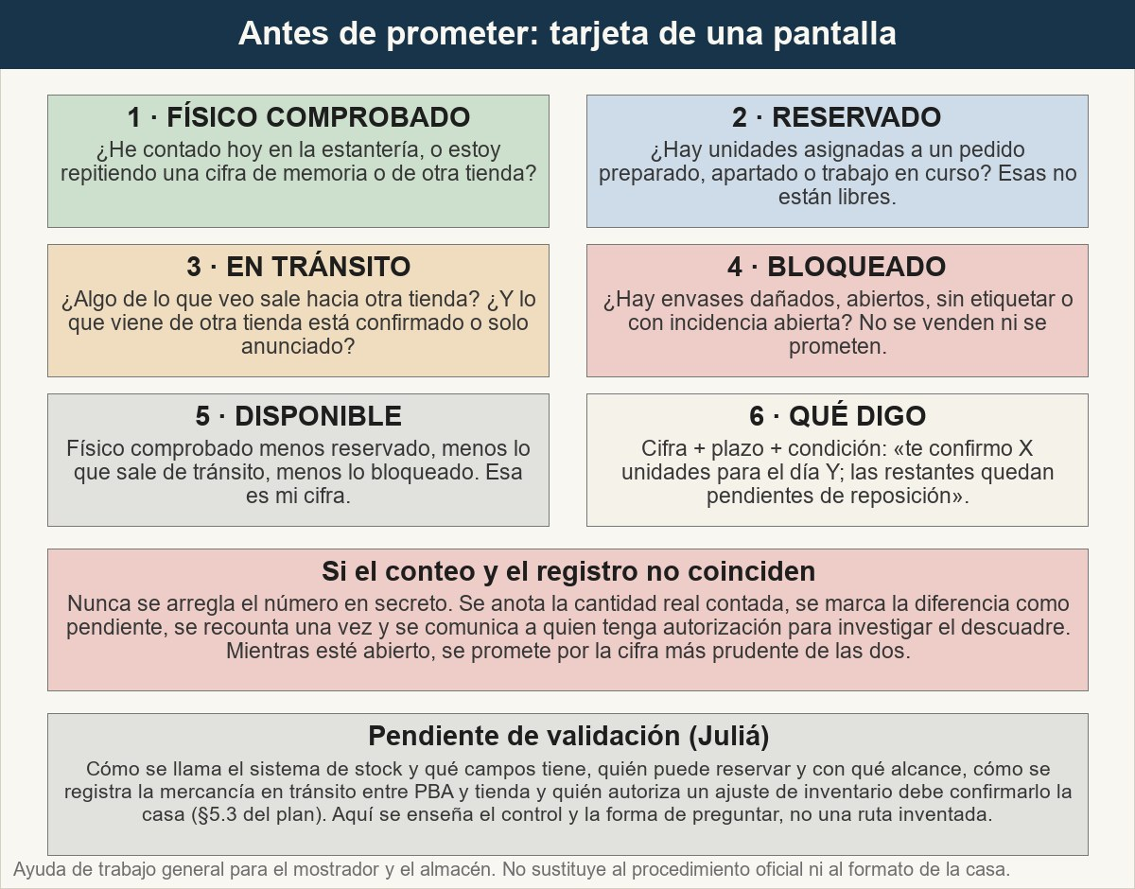
Ayuda de una pantalla: la tarjeta de confirmación
Tarjeta de confirmación en una pantalla: seis casillas encadenadas antes de dar una cifra, con la regla del descuadre y las dependencias internas pendientes de validación (referencias y cifras ficticias).
Ver imagen original en el OA
Notes:
Imagen del OA: assets/fig-promesa.jpg
Texto alternativo: Tarjeta de una pantalla con seis recuadros: físico comprobado, reservado, en tránsito, bloqueado, disponible y qué digo al cliente, más dos recuadros sobre el descuadre entre conteo y registro y las dependencias internas pendientes de validación
Pie: Tarjeta de confirmación en una pantalla: seis casillas encadenadas antes de dar una cifra, con la regla del descuadre y las dependencias internas pendientes de validación (referencias y cifras ficticias).
Enlace: https://pinturasespecializadas.lumbre.lat/object/existencias-fisicas-registradas-y-disponibles

Slide 105
Para dominar este tema
Notes:
Sección del OA: Para dominar este tema
Enlace: https://pinturasespecializadas.lumbre.lat/object/existencias-fisicas-registradas-y-disponibles

Slide 106
Lo esencial que debes saber · 1 de 3
•
Son tres magnitudes distintas: físico (lo que cuento hoy), registrado (lo que afirma el sistema) y disponible (lo que puedo prometer). Pueden ser tres números distintos a la vez y los tres «correctos».
•
La disponibilidad se calcula: físico comprobado menos reservas, menos mercancía en tránsito hacia otro destino, menos unidades bloqueadas por incidencia, siempre sobre la misma referencia y el mismo formato.
Existencias físicas, registradas y disponibles
106 / 115

Slide 107
Lo esencial que debes saber · 2 de 3
•
Lo que sale hacia otra tienda resta aunque esté en mi hueco; lo que viene hacia mí no suma hasta recibirlo y registrarlo.
•
Se confirma antes de prometer: cifra, plazo y condición. Sin conteo no hay promesa; sin confirmación no hay fecha de llegada.
•
Un descuadre entre registro y estantería se recounta una vez, se trabaja con la cifra comprobada, se registra y se escala. No se ajusta por cuenta propia.
Existencias físicas, registradas y disponibles
107 / 115
Notes:
Continuación de «Lo esencial que debes saber» (2 de 3).

Slide 108
Lo esencial que debes saber · 3 de 3
•
Quién puede reservar, cómo se registra el tránsito entre PBA y tienda y quién autoriza un ajuste es una dependencia interna pendiente de validación de la empresa.
Existencias físicas, registradas y disponibles
108 / 115
Notes:
Continuación de «Lo esencial que debes saber» (3 de 3).

Slide 109
Preguntas clave del tema · 1 de 2
1.
¿La cifra que tengo delante es un conteo de hoy o un dato del sistema? ¿Desde cuándo?
2.
¿He contado la referencia y el formato exactos, o estoy generalizando a partir de otra cosa?
3.
¿Qué está reservado, qué sale hacia otra tienda y qué hay bloqueado por una incidencia?
4.
¿Qué cifra, qué plazo y qué condición le estoy dando al cliente, y puedo sostener las tres?
Existencias físicas, registradas y disponibles
109 / 115

Slide 110
Preguntas clave del tema · 2 de 2
5.
Si el conteo y el registro no cuadran, ¿la diferencia está registrada, escalada y trabajada con la cifra prudente?
Existencias físicas, registradas y disponibles
110 / 115
Notes:
Continuación de «Preguntas clave del tema» (2 de 2).

Slide 111
Lo que debes poder hacer
•
Calcular la disponibilidad real de una referencia en tres situaciones con datos ficticios, identificando qué resta y qué no resta.
•
Confirmar antes de prometer, dando al cliente cifra, plazo y condición, y dejando por escrito lo que queda pendiente.
•
Registrar y escalar una discrepancia entre el registro y el conteo físico sin ajustar existencias por cuenta propia.
Existencias físicas, registradas y disponibles
111 / 115

Slide 112
Chequeo: calcular disponibilidad y confirmar antes de prometer · 1 de 3
Criterio de avance
Se considera superado con al menos 80% de acierto agregado en las actividades cubiertas.
Actividades cubiertas
• Respuesta numérica · act-num-1
• Respuesta numérica · act-num-2
• Respuesta numérica · act-num-3
• Detective de errores · act-det
• Opción múltiple · act-mcq
Existencias físicas, registradas y disponibles
112 / 115
Notes:
Compuerta de avance: Chequeo: calcular disponibilidad y confirmar antes de prometer
Umbral declarado: 80%.
No se incluyen puntuaciones de ninguna sesión ni respuestas personales.
Enlace: https://pinturasespecializadas.lumbre.lat/object/existencias-fisicas-registradas-y-disponibles

Slide 113
Chequeo: calcular disponibilidad y confirmar antes de prometer · 2 de 3
• Verdadero o falso · act-tf
• Verdadero o falso · act-tf-2
• Completar la frase · act-fill
• Relacionar · act-match
• Clasificar · act-sort
• Ordenar la secuencia · act-seq
Al superar: Bien: separas físico, registrado y disponible, restas solo lo que puedes enseñar y no prometes una cifra que no has comprobado. Haz ahora una disponibilidad real en tu tienda con la tarjeta de una pantalla y apunta qué casilla te dio dudas.
Existencias físicas, registradas y disponibles
113 / 115
Notes:
Continuación de «Chequeo: calcular disponibilidad y confirmar antes de prometer» (2 de 3).

Slide 114
Chequeo: calcular disponibilidad y confirmar antes de prometer · 3 de 3
Si aún no se alcanza: Repasa dos cosas: la cadena de restas (reservas, tránsito hacia otro destino y bloqueos) y que el número del sistema no es una promesa. Y recuerda: con descuadre abierto se recounta, se registra y se escala, nunca se ajusta por cuenta propia.
Existencias físicas, registradas y disponibles
114 / 115
Notes:
Continuación de «Chequeo: calcular disponibilidad y confirmar antes de prometer» (3 de 3).

Slide 115
Lo que debes poder hacer
Siguiente: Solicitar material a otra tienda (JUL-C08-O02). Ya sabes calcular qué puedes prometer y detectar cuándo una cifra no es lo que parece; el siguiente paso es pedir a otra tienda lo que falta de forma inequívoca y rastreable, para que el tránsito quede registrado y no se convierta en un nuevo descuadre.
Existencias físicas, registradas y disponibles
115 / 115

